Slide 1
HTTPS
Изготвили:
Атанас Иванов, Александър Филисян, Петър Пивчев, Весела Стоянова

Slide 2
Съдържание
Какви са основните принципи на асиметричното криптиране?
Какво представлява HTTPS?
Поверителност на комуникацията между двама участника, без предварително споделяне на таен ключ
Какво е X.509 сертификат?
Какво е Certificate Authority?
Каква е разликата между SSL и TLS? Какво представлява HSTS?

Slide 3
01
Какво представлява HTTPS? Какви са основните принципи на асиметричното криптиране?

Slide 4
Какво представлява HTTPS?
HTTPS (съкратено от hypertext transfer protocol SECURE) или на български - Защитен протокол за прехвърляне на метаданни, е най-разпространения протокол за защитена комуникация в интернет.

Slide 5
Какво представлява HTTPS?
Технически е важно да отбележем, че HTTPS не е самостоятелен протокол, а е резултат от поставянето на HTTP върху SSL протокол, който осигурява защитена HTTP връзка.
Какъв е проблем на HTTP е, че през него всички данни се изпращат в “чист текст”, тоест са много уязвими към хакерски атаки и кражба.
HTTPS криптира данните, които биват изпратени по HTTP.

Slide 6
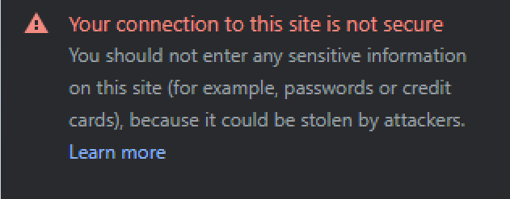
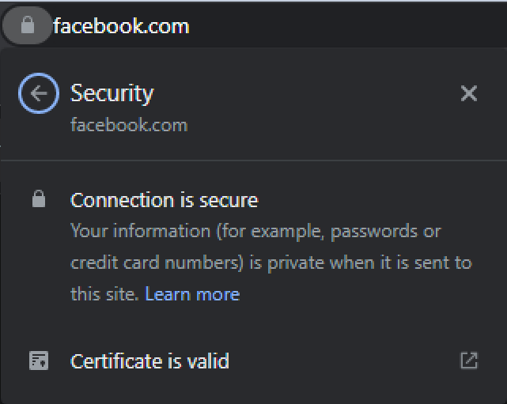
Какво представлява HTTPS?

Slide 7
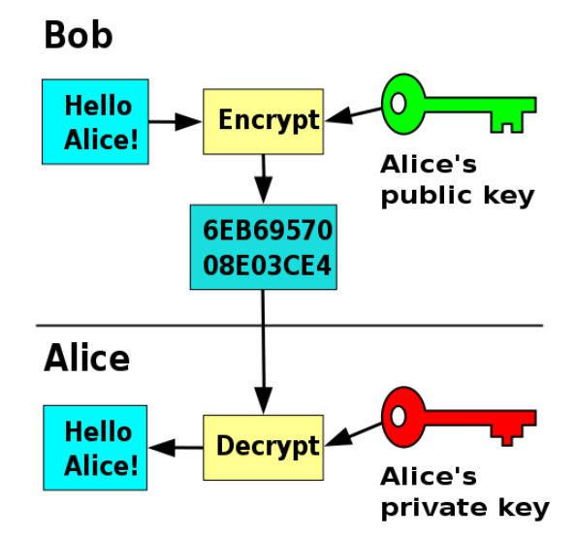
Основни принципи на асиметричното криптиране
Ключ в криптографията е секретна информация, използвана от криптографски алгоритъм;
Тази криптография се различава от нейната "сестра" – тази със секретен ключ, по начина, по който се използват ключовете;
Криптиране - критпиращ ключ;
Декриптиране - декриптиращ ключ.

Slide 8
02
Конфиденциалност, осигурена от асиметричното криптиране

Slide 9
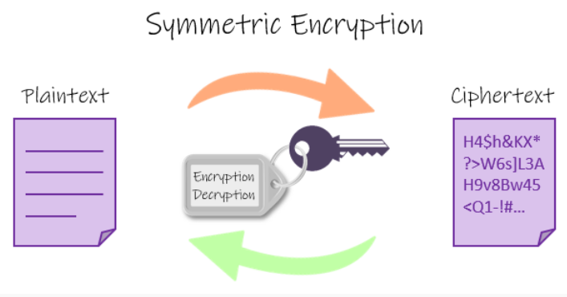
Симетрично криптиране
Един ключ, който криптира и декриптира информацията;
RC4, AES, DES, 3DES, IDEA;
Дължина на симетричен ключ 128 до 256 бита;
Сравнително лека и бърза;
Слабости и проблеми на симетричното криптиране:
уязвимост на ключа;
липса на вградена метадата;
трудно менажиране на много ключове;

Slide 10
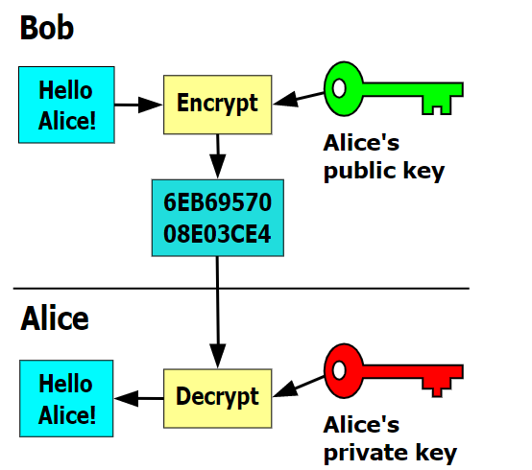
Асиметрично криптиране
Дължина 2048 бита
Съобщение криптирано с публичния ключ на даден потребител може да се декриптира само от неговия частен ключ;
Елиминира се проблемът с пренасянето на таен ключ по мрежата.

Slide 11
SSL/TLS Ръкостискане
Процес на договаряне между двете страни за да се установят детайлите на връзката.
Изпълнява се в началото на свързването на заден фон.
Чрез ръкостискането сървърът показва своята идентичност на клиента.

Slide 12
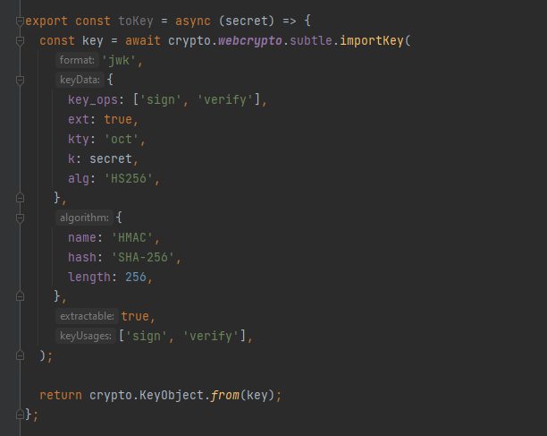
Пример за създаване на ключ
формат
ключ (текст)
алгоритъм
key object

Slide 13
Демо

Slide 14
03
Какво е X.509 сертификат? Какво е Certificate Authority?

Slide 15
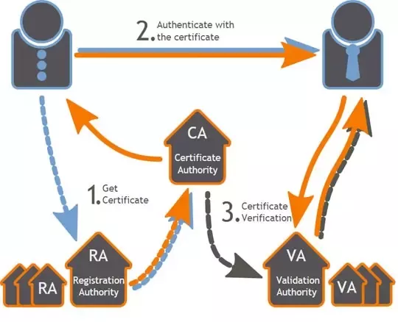
Какво е Certificate Authority?
В криптографията,
сертифициращ орган е обект,
който съхранява, подписва и издава цифрови сертификати.
Цифровият сертификат удостоверява собствеността на публичен ключ от посочения субект на сертификата.

Slide 16
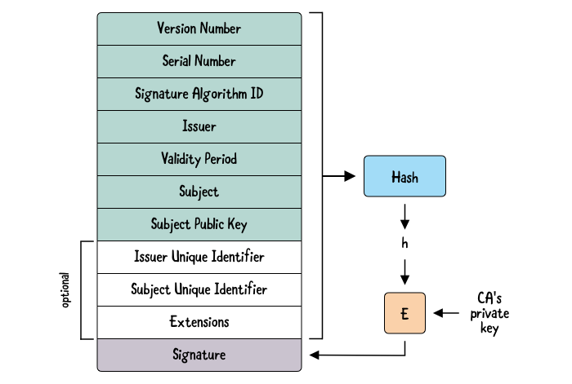
Какво е X.509 сертификат?
X.509 е стандарт на Международния съюз по далекосъобщения, организация определяща препоръките в областта на информационните и комуникационни технологии, а също регулираща въпросите по международното използване на радиочестотите.

Slide 17
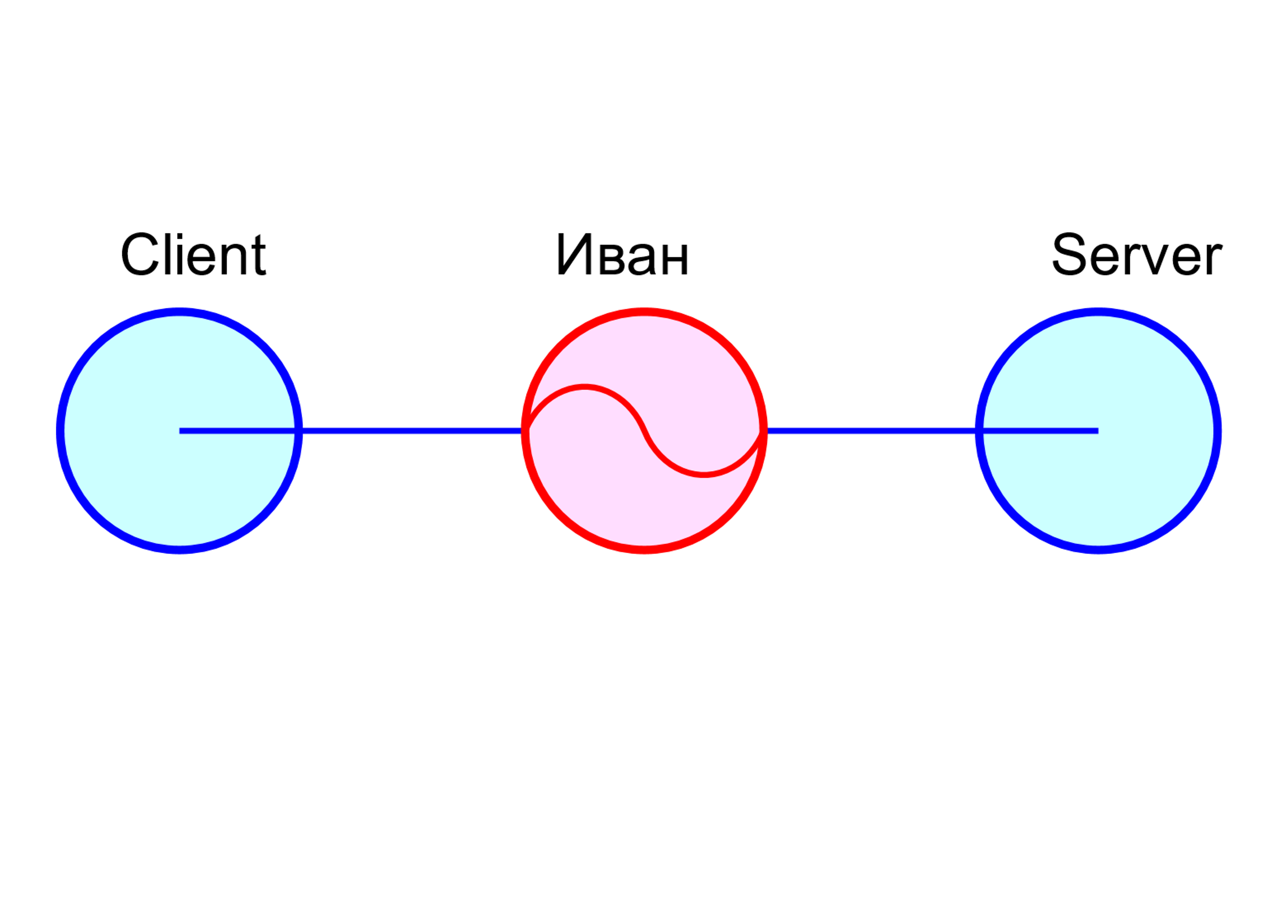
MITM атака

Slide 18
Опит за MITM атака в Казахстан

Slide 19
04
Каква е разликата между SSL и TLS? Какво представлява HSTS?

Slide 20
Разлики между SSL и TLS
SSL | TLS
Secure Socket Layer | Transport Layer Security
Стандартен протокол за сигурност за установяване на криптирана връзка между уеб сървър и браузър | Протокол, който осигурява комуникационна сигурност между клиент/сървър приложения, които комуникират помежду си през интернет.
Въведен през 1994 от Netscape Communications; предшественик на TLS. | Въведен през 1999 от Internet Engineering Task Force(IETF).
Не толкова сложен, колкото TLS. | По-сложен от SSL. Той използва код за удостоверяване на съобщението, генериране на ключове и други.
Не толкова сигурен, колкото TLS. | По-сигурен от SSL.

Slide 21
Връзка между TLS и HTTPS
HTTPS е реализация на TLS криптиране върху HTTP протокола, който се използва от всички уебсайтове, както и от други уеб услуги.
Всеки уебсайт, който използва HTTPS, използва TLS/SSL криптиране.

Slide 22
Какво прави TLS?
Гарантира, че страните, които обменят информация, са тези, за които се представят
Осигурява цялост на данните
Шифроване
Удостоверяване
Скрива данните, които се прехвърлят, от външни лица
Проверява дали данните не са били подправени

Slide 23
Как работи TLS?
TLS/SSL сертификат
TLS handshake (ръкостискане)
Потребителското устройство и уеб сървърът установяват коя версия на TLS (1.0, 1.2, 1.3 и т.н.) ще използват
Удостоверяват самоличността на сървъра с помощта на TLS сертификата на сървъра
Решават кои пакети за шифроване ще използват
Генерират сесийни ключове за криптиране на съобщения между тях след завършване на ръкостискането

Slide 24
Защо TLS е важен?
TLS защитава поверителността на потребителите
Пример
Ако TLS не съществуваше, то какво щеше да се случи с потребителите, които пазаруват онлайн и въвеждат номера на банковата си карта?
TLS спира определени видове кибер атаки

Slide 25
HSTS (HTTP Strict Transport Security)
Информира браузърите, че сайтът трябва да бъде достъпен само чрез HTTPS и всички опити за достъп до него чрез HTTP автоматично трябва да бъдат преобразувани в HTTPS;
По-сигурно от конфигуриране на пренасочването от HTTP към HTTPS на сървъра, където първоначалната HTTP връзка е уязвима за man-in-the-middle атака.
HSTS preload list

Slide 26
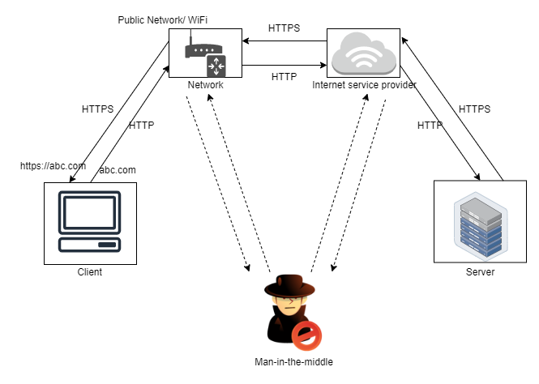
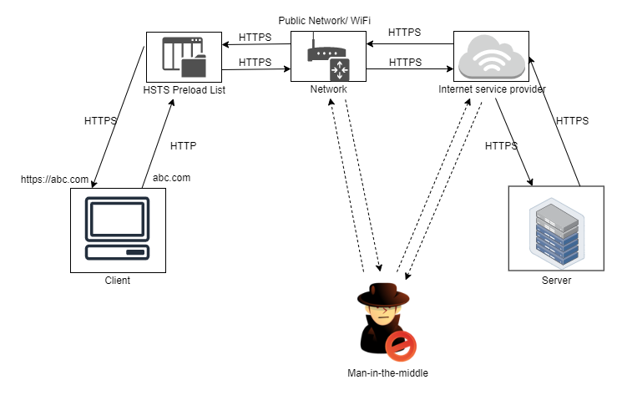

Slide 27
Благодарим за вниманието!
Имате ли въпроси?

